Slide 1
ESTUDO METÓDICO
O EVANGELHO SEGUNDO O ESPIRITISMO
CAPÍTULO 8
1- SIMPLICIDADE E PUREZA DE CORAÇÃO
1.1- DEIXAI QUE VENHAM A MIM
AS CRIANCINHAS
BEM - AVENTURADOS OS QUE TÊM PURO
O CORAÇÃO

Slide 2
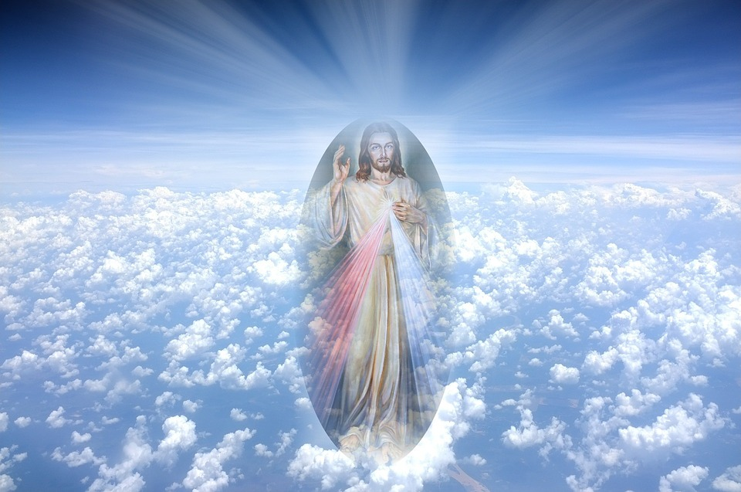
AS BEM AVENTURANÇAS
BEM-AVENTURADOS OS QUE TÊM PURO O CORAÇÃO, PORQUANTO VERÃO À DEUS.
(Mateus, 5:8)
.

Slide 3
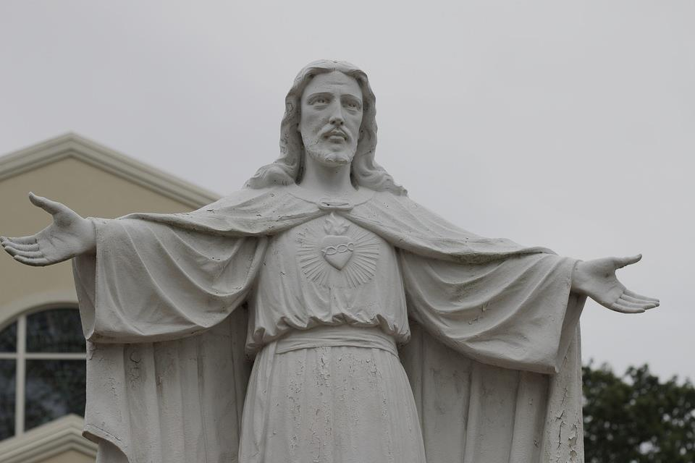
PASSAGEM DE JESUS
JESUS LHES DISSE: DEIXAI QUE VENHAM A MIM AS CRIANCINHAS, PORQUANTO O REINO DOS CÉUS É PARA OS QUE SE LHES ASSEMELHAM.
SEUS DISCÍPULOS AFASTARAM-NAS COM PALAVRAS ÁSPERAS.
APRESENTARAM AO MESTRE ALGUMAS CRIANÇAS.
(MARCOS, 10:13 a 16)

Slide 4
LIÇÃO TRANSMITIDA
O REINO DOS CÉUS
O REINO DOS CÉUS SÓ É CONQUISTADO
POR AQUELES QUE TÊM A PUREZA
DOS SENTIMENTOS.
SIMPLICIDADE E HUMILDADE SÃO VIRTUDES INSEPARÁVEIS DA PUREZA DE CORAÇÃO E CONTRÁRIAS AO EGOÍSMO E AO ORGULHO.
É UM ESTADO DE FELICIDADE PLENA, CUJO INGRESSO SE OBTÉM ATRAVÉS DA SIMPLICIDADE E DA HUMILDADE.

Slide 5
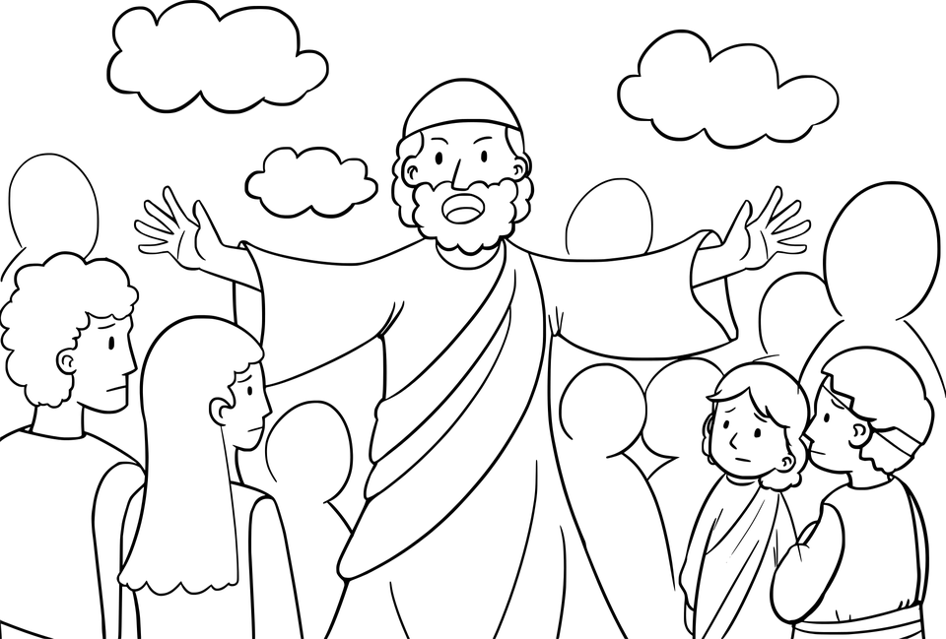
O CHAMAMENTO
JESUS CHAMA A SI A INFÂNCIA INTELECTUAL DA CRIATURA ADULTA:
NÃO CONTEM UM SIMPLES CHAMAMENTO
ÀS CRIANÇAS.
“DEIXAI QUE VENHA A MIM AS CRIANCINHAS”
OS INFORTUNADOS E OS QUE SOFREM
OS FRACOS E OS ESCRAVIZADOS
OS VICIOSOS E OS IGNORANTES
JOÃO EVANGELISTA - PARIS, 1863 UM ESPÍRITO PROTETOR - BORDÉUS, 1861

Slide 6
CONCLUSÃO
JESUS
FOI
É
O INICIADOR DO ESPIRITISMO, QUE ATRAIRÁ PARA ELE, NÃO APENAS AS CRIANCINHAS, MAS OS HOMENS DE BOA VONTADE.
A CLARIDADE MATINAL QUE DESPERTA
O BÁLSAMO QUE CICATRIZA TODAS AS
CHAGAS DO CORAÇÃO
O REMÉDIO QUE SUAVIZA OS MALES
DA VIDA
A LUZ QUE ILUMINA AS TREVAS
(JOÃO EVANGELISTA - PARIS, 1863 )
UM ESPÍRITO PROTETOR - BORDÉUS, 1861

Slide 7
PARA A GENTE PENSAR...
OBSERVE AS DUAS GRAVURAS E DESCUBRA SETE ERROS ENTRE ELAS:

